Slide 1
Джордж Оруэлл
Michaela Sobolíková

Slide 2
жизнь
25 июня 1903
21 января 1950
Индия
Великобритания
vкита́лец
социалист
Гражданская война в Испании - тоталитарные практики
антифаши́ст

Slide 3
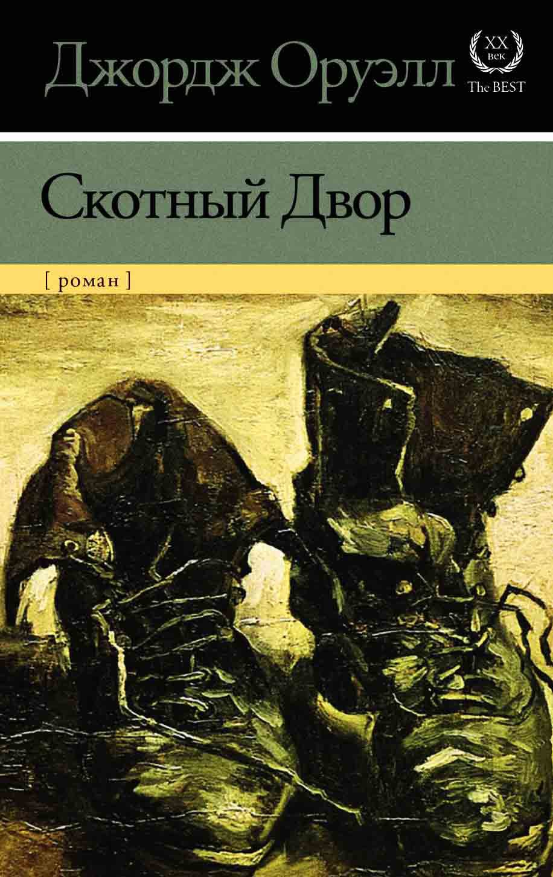
литература
Роман-антиутопия «1984»
«Скотный двор»
Дно в Париже и Лондоне

Slide 4
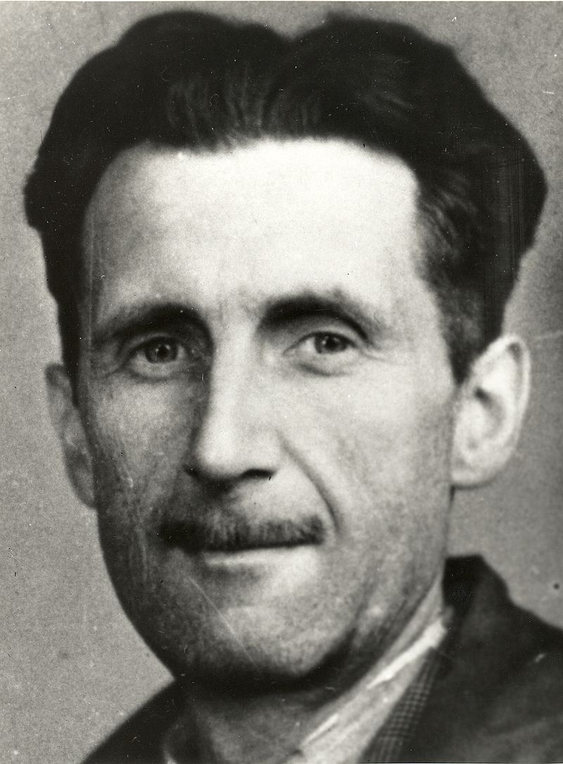
интере́сностьи
46 лет
Eric Blair
Англиканские Церкви
byl zasažen do krku odstřelovačem

Slide 5
спасибо за внимание

